Slide 1
Lønnscontrollerforum torsdag 29.08.2013

Slide 2
Agenda for møtet
Ny kontrollrutine 4. kvartal 2013
Tilbakemelding fra lønnsgruppene
Oppsummering av kontrollmatrisene fra enhetene
Påminnelse om nettsider for kontrollprogrammet og innlevering av kontrollmatriser
Eventuelt

Slide 3
Ny kontrollrutine
Gjennomgang av eksisterende rutiner før 4. kvartal 2013! (se egen foilserie)

Slide 4
Tilbakemelding fra lønnsgruppene

Slide 5
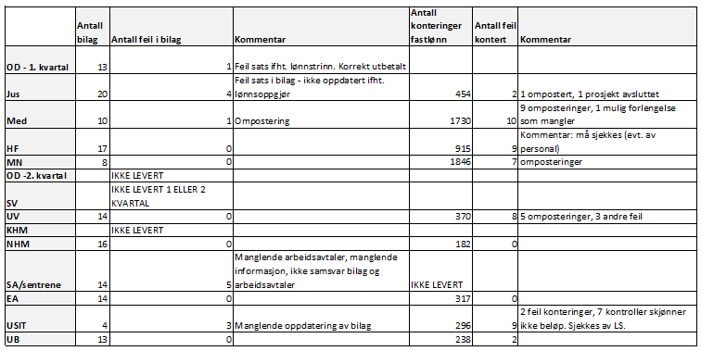
Gjennomgang av kontrollmatriser 2. kvartal 2013

Slide 6
Husk nettsidene for kontrollprogrammet
http://www.uio.no/for-ansatte/arbeidsstotte/personal/lonnsadmin/personal-og-lonnssystem/kontrollprogram-lonnsproduksjon/

Slide 7
Husk måten å innlevere filer:
Filene skal heretter leveres inn via nettsidene til lønnskontrollerprogrammet.
Navnsetting SKAL være på følgende format:
[enhetsforkortelse]-[årstall 4 siffer]-[kvartalnummer]-[type matrise].xlsm
Eks:
sa-2013-1-fastlonn.xlsm
Eller:
tf-2013-1-bilagslonn-og-fastlonn.xlsm

Slide 8
Oversikt over rapportering i 2013
25.01.13 kl.14
Lønnskontroller- forum (LKF)
24.04.13 kl.14
Lønnskontroller- forum (LKF)
1. uke april
PCP0 rapport tilgjenglig
jan
feb
mar
april
mai
juni
19.04.13
Innrapporterings-dato for enhetene
29.04.13
Korrigerings-kjøring
26.08.2013
8

Slide 9
29.08.11 kl. 14.00
Lønnskontroller- forum (LKF)
24.10.13 kl.14
Lønnskontroller- forum (LKF) rom 489 HF
24.01.14 kl.14
Lønnskontroller- forum (LKF)
1. uke august
PCP0 rapport tilgjenglig
1. uke oktober
PCP0 rapport tilgjenglig
1. uke januar
PCP0 rapport tilgjenglig
09.02.14
Fjerde kvartal
rapportering
juli
aug
sep
okt
nov
des
jan
feb
23.08.2013
Innrapporterings-dato for enhetene
31.08.13
Korrigerings-kjøring
18.10.13
Innrapporterings-dato for enhetene
31.10.13
Korrigerings-kjøring
18.01.14
Innrapporterings-dato for enhetene
31.01.14
Korrigerings-kjøring

Slide 10
Husk ved neste levering
Å laste ned Pcp0 så snart den foreligger. Det er deres ansvar å sørge for at den er ferdig i tide.
Å notere OK på alle fastlønnede dere har sjekket kontostrengen på, som er riktig (pga. statistikk)

